Slide 1

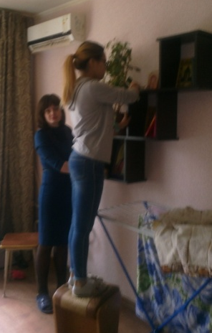
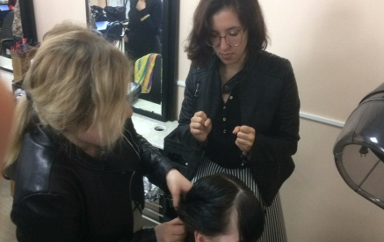
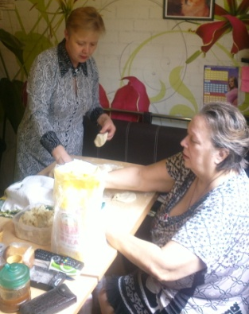
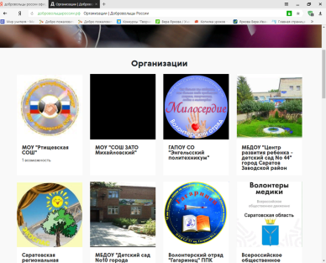

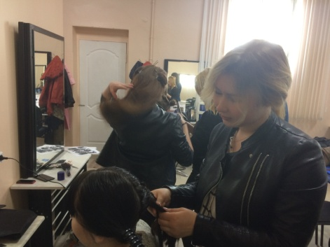
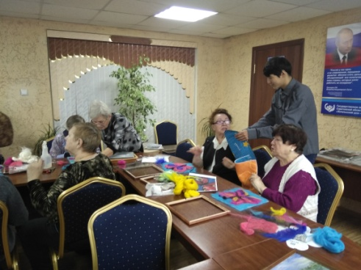
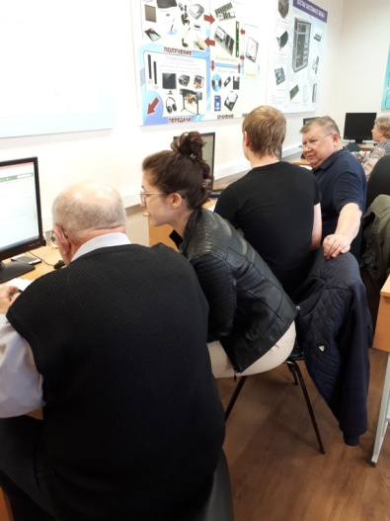
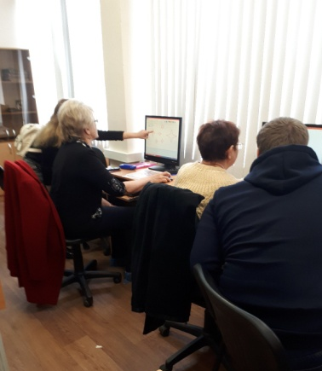
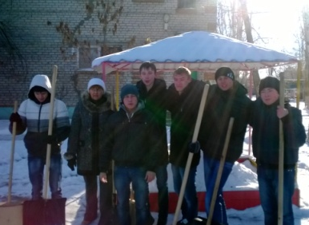
милосердие
Мы – юные, активные, талантливые,
Позитивные и неодинаковые.
волонтерское движение
г. Энгельс, Саратовская область
ГАПОУ СО «Энгельсский политехникум»

Slide 2


Цели проекта:
Формирование активной жизненной позиции у молодёжи и стремление заниматься волонтерской (добровольческой) работой; организация и долгосрочная регулярная помощь пожилым людям, одиноким пенсионерам, живущим в доме престарелых, детям, оказавшимся в сложной жизненной ситуации; укрепление духовной связи молодого и старшего поколения, распространение идей социального служения; воспитание нравственного и уважительного отношения к человеку.
Задачи проекта:
-создание инициативной группы волонтёров из числа студентов, обучающихся по специальности «Прикладная информатика» и обучение компьютерной грамотности пенсионеров на базе ГАПОУ СО «Энгельсский политехникум»,
-обеспечение поддержки волонтёрского движения со стороны педагогического коллектива
-организация помощи и досуга престарелых людей реабилитационного центра «Семья», Дома престарелых города Энгельса,
-организация и работа социальной парикмахерской на базе ГАПОУ СО «Энгельсский политехникум»,
-Поддержка и оказание адресной помощи детям; оказавшимся в сложной жизненной ситуации
Принципы отряда «Милосердие»:
Мы помогаем нуждающимся вне зависимости от вероисповедания, национальности и социального статуса;
Мы вкладываем все свои усилия, профессионализм, навыки, знания, время, заботу, доброту;
Мы опираемся на свои реальные возможности;

Slide 3


Описание проекта
Более 3 лет назад на базе Энгельсского политехникума города Энгельса Саратовской области было создано волонтерское движение «Милосердие».
Специализация проекта: социальное волонтерство - организация долгосрочной и регулярной помощи детям, оказавшимся в сложной жизненной ситуации, пенсионерам, одиноким пожилым людям, инвалидам.
«Милосердие" - это волонтеры, объединенные желанием бескорыстно делиться своими навыками, умениями, опытом и оказывать профессиональную адресную помощь.
В настоящее время в волонтерском движении состоит более 60 волонтеров.
Аудитория проекта:
Дети, оказавшиеся в сложной жизненной ситуации, пенсионеры, одинокие пожилые люди, инвалиды.

Slide 4
Что делают волонтеры отряда «Милосердие»?
Оказывают адресную помощь детям, оказавшимся в сложной жизненной ситуации; пенсионерам и инвалидам, проживающим в доме престарелых;
Волонтёры программисты проводят курсы компьютерной грамотности для пенсионеров центра «Семья»;
Проводят благотворительные праздники, ужины, дни рождения;
Волонтеры-парикмахеры делают наших подопечных красивыми;
Волонтеры-повара, кондитеры делают выпечку для благотворительных ужинов, дней рождения и других праздничных мероприятий;
Администрация техникума предоставляет места и площадки для проведения мероприятий;
Волонтеры-фотографы, операторы оказывают услуги по фото- и видеосъемке праздников и мероприятий.

Slide 5
Результаты
-Непрерывная, ежедневная работа в течение трёх лет волонтеров-профессионалов в сплоченной команде;
-Организована совместная работа с центром «Семья», с реабилитационным центром «Надежда», с домом престарелых города Энгельса;
-Уже более 100 человек приняли участие в различных мероприятиях в качестве волонтеров-профессионалов;
-Оказана адресная помощь 30 подросткам, оказавшимся в сложной жизненной ситуации;
-Обучение основам парикмахерского искусства девочек из реабилитационного центра «Надежда» и стимулирование профессиональной ориентации;
-систематическое обучение пенсионеров компьютерной грамотности «Компьютерный ликбез» на базе ГАПОУ СО «Энгельсский политехникум».
-Постоянное развитие и привлечение новых участников;
-Участие в специализированных волонтерских мероприятиях, обмен опытом.
-Социальная парикмахерская для ветеранов, пожилых людей, инвалидов, детей, попавших в тяжёлую жизненную ситуацию, открыта на базе ГАПОУ СО «Энгельсский политехникум».

Slide 6
Эта работа требует продолжения и не может прерваться с окончанием срока проекта.
Ведь волонтерское движение дает не только возможность оказать помощь пожилым, инвалидам, подросткам, оказавшимся в сложной жизненной ситуации, но и сами волонтеры отрабатывают в это время свои профессиональные навыки, навыки профессионального общения, вырабатывают в себе человеческие качества, такие как сострадание, человеколюбие, терпение, снисходительность.
Ведь подчас доброе слово, улыбка и способность выслушать человека наиболее действенны.

Slide 7
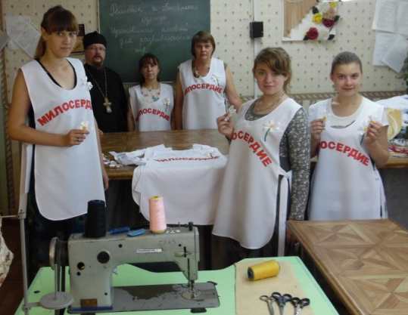
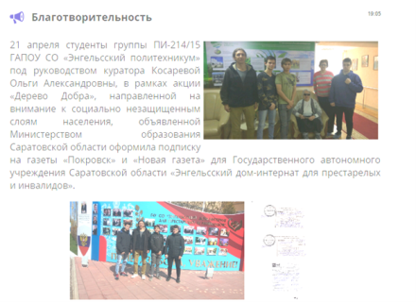
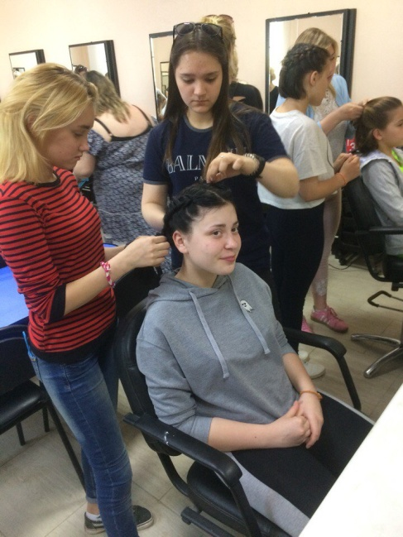
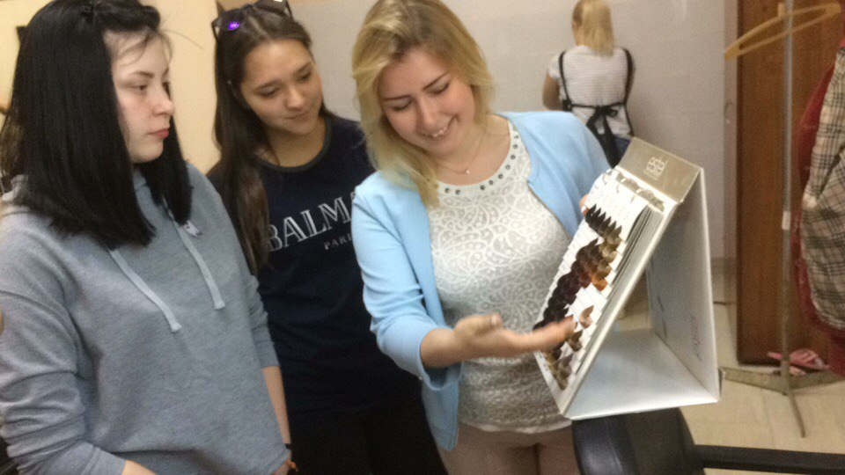
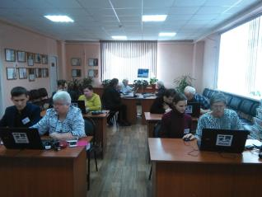
Социальная работа отряда
Работа с пожилыми людьми
Работа с детьми социальная парикмахерская

Slide 8
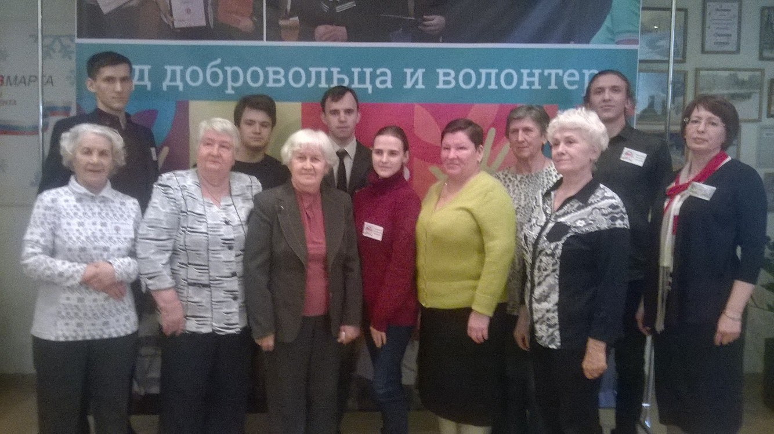
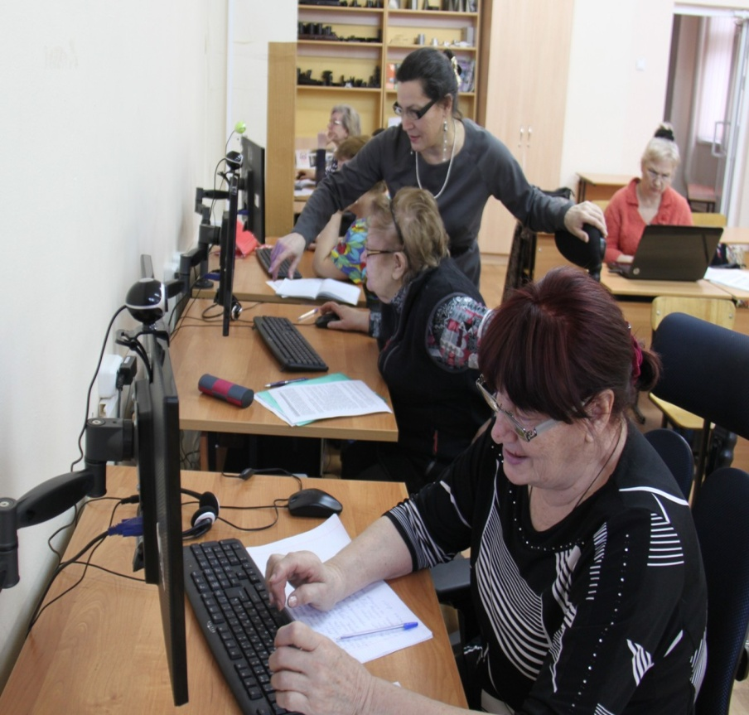
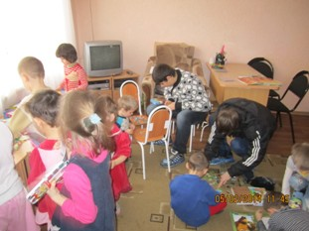

Slide 9
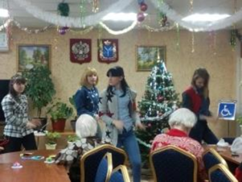
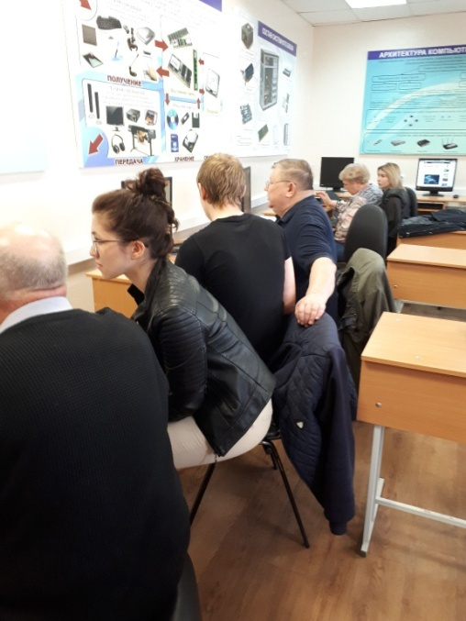
Мероприятия в рамках проекта

Slide 11






